Slide 1

웹 서버
김용기

Slide 2
목차
1
Socket.accept()의 시점 정리
서버 애플리케이션의 구조
2
같은 포트 번호, 여러 개 소켓의 의미
여러 개 소켓 처리 방식
3
HTTP 버전별 특징

Slide 3
Socket.accept()의 시점 정리

Slide 4

Socket.accept()의 시점 정리
소켓 연결 과정에서 서버측 메소드별 역할은 이렇다.

Slide 5
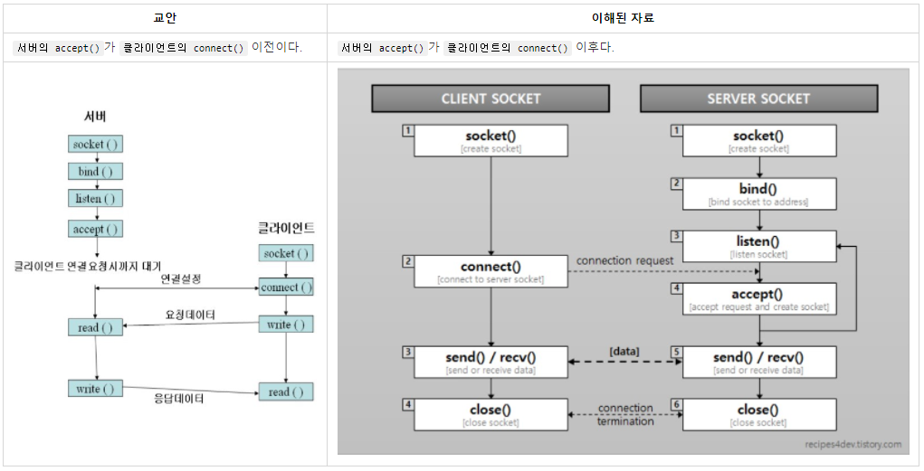
Socket.accept()의 시점 정리
네트워크 프로그래밍 학부 수업에서 accept의 시점을 다음과 같이 질문한 적이 있다.

Slide 6
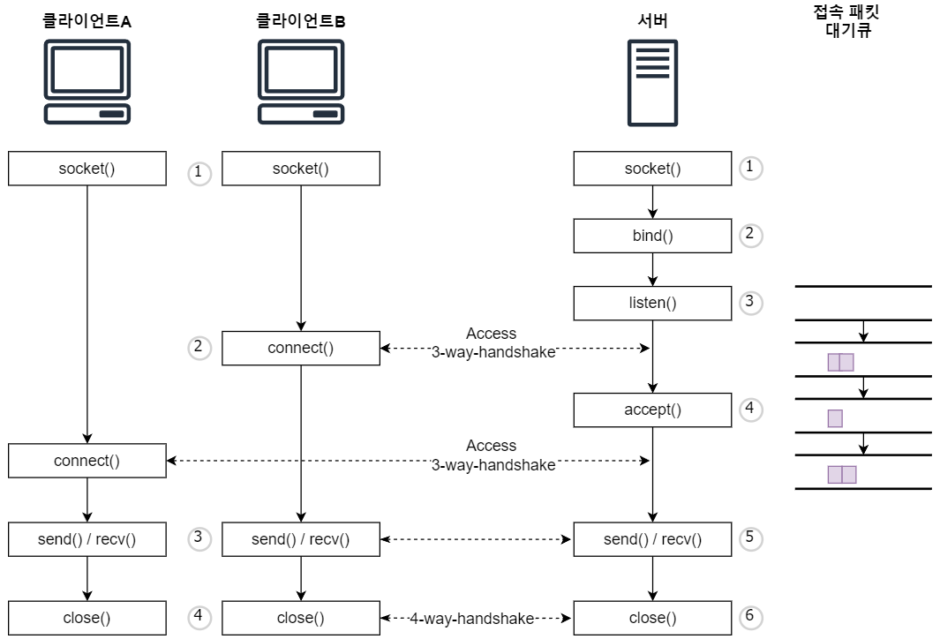
Socket.accept()의 시점 정리
당시 둘다 답변을 들었다.

Slide 7
같은 포트 번호, 여러 개 소켓의 의미

Slide 8
서버 애플리케이션의 구조
a. 클라이언트들의 접속을 담당하는 소켓
서버의 accept()마다,
b. 접속을 기다리는 소켓을 복제하여 각 클라이언트의 통신을 담당하는 소켓들로 나눠진다.
Client 소켓
접속
소켓
통신
Client 소켓
통신
Client 소켓
통신
소켓

Slide 9
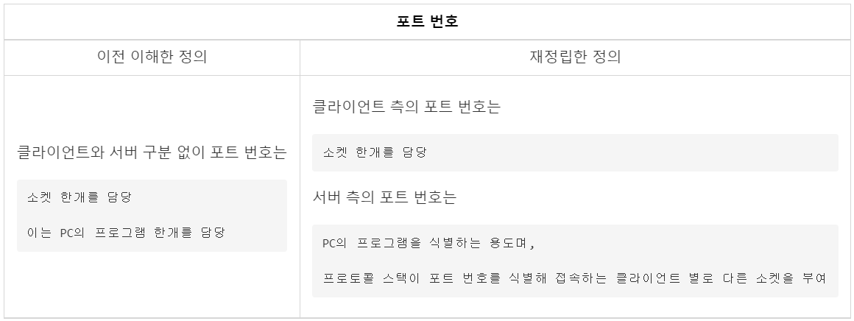
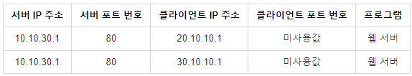
같은 포트 번호, 여러 개 소켓의 의미
클라이언트 별 다른 소켓을 부여하는 기준이다.

Slide 10
여러 개 소켓 처리 방식
이전 목차를 통해 학부 수업에서 사용해본 소켓 처리 방식을 떠올릴 수 있었다.
Client
접속
스레드
작업
스레드
Client
접속
스레드
작업
스레드
Client
작업
스레드
Client
작업
스레드
Client
작업
스레드
Client
작업
스레드
Client
작업
스레드
Client
Client
작업
스레드
Client
100개
100개
100개
제한된 n개
멀티 스레드 방식
비동기 방식

Slide 11
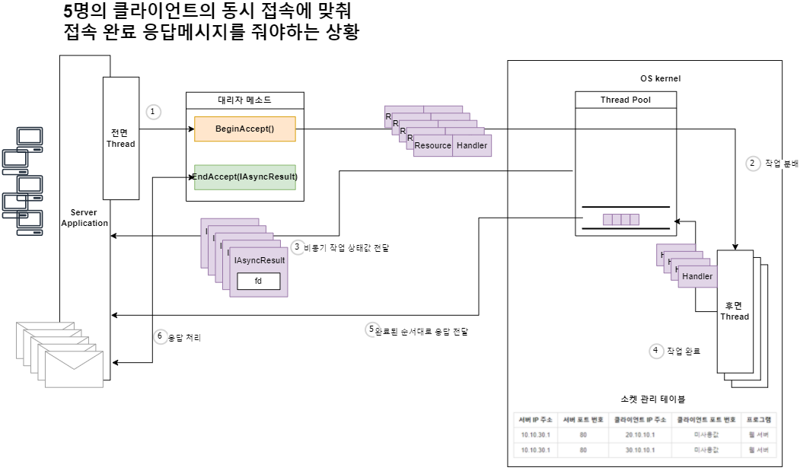
비동기 방식
학부 수업에서 해본 방식은 “대리자를 사용한 비동기 프로그래밍＂이다.

Slide 12
HTTP 버전별 특징

Slide 13
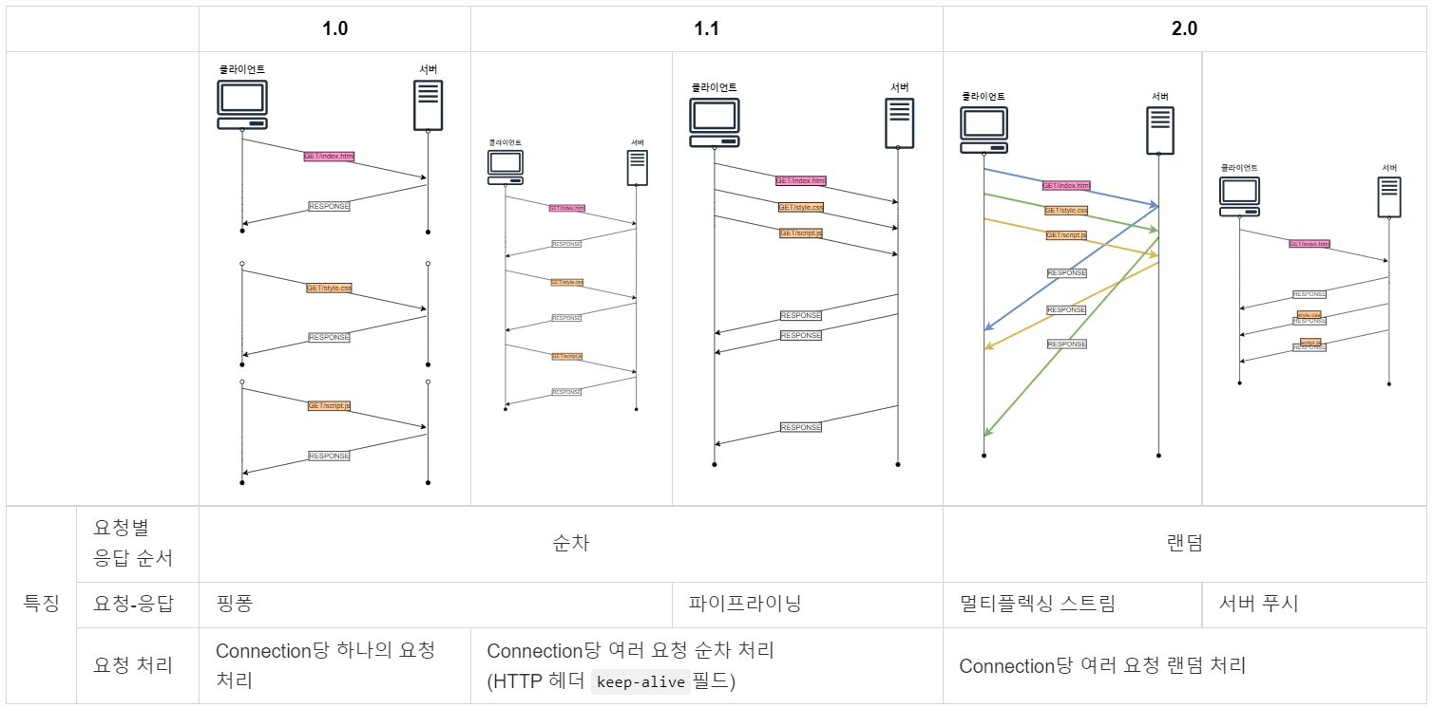
HTTP 버전별 특징

Slide 14
Thank you

